Slide 1
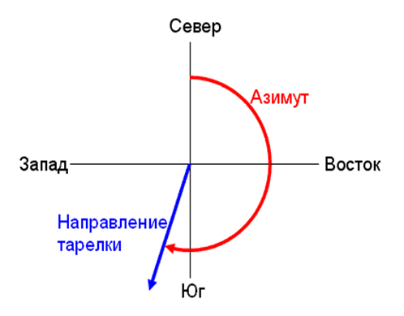
Азимут — угол между направлением на север и направлением
на какой-либо предмет (отсчитывается по часовой стрелке).
на предмет

Slide 2
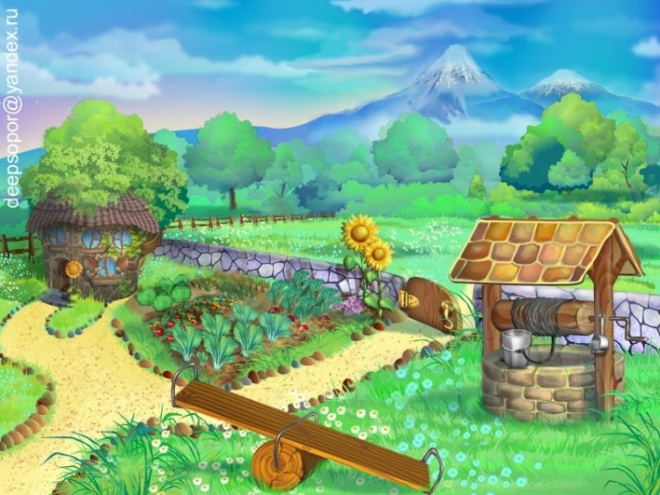
Определите азимут до объектов:
С
Азимут до:
Горы –
Колодца –
Домика –
Качели -

Slide 3
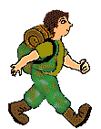
Помогите туристу определить азимут
С
45°
90°
1
2
270°
180°
4
3

